Slide 1
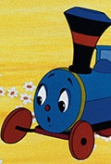
Словосочетание
Урок-путешествие “Словосочетательное кольцо”
по станциям

Slide 2
“Словосочетательное кольцо”
Станция “Итоговая”
Станция “Теоретическая”.
Станция “Конструкторская”
Станция “Схематическая”
Станция “Игровая”
Станция “Практическая”

Slide 3
“Словосочетательное кольцо”
Станция “Итоговая”
Станция “Теоретическая”
Станция “Конструкторская”
Станция “Схематическая”
Станция “Игровая”
Станция “Практическая”

Slide 4
Станция “Теоретическая”
Задание: дополни предложения.
Словосочетание – это сочетание слов, связанных между собой грамматически и по _________.
Словосочетания, в котором одно слово подчиняется другому, называются __________ .
В словосочетании различаются __________часть и зависимая.
От __________ слова к __________ставится вопрос.
Словосочетания, в которых слова равноправны называются ________________.

Slide 5
“Словосочетательное кольцо”
Станция “Итоговая”
Станция “Теоретическая”.
Станция “Конструкторская”
Станция “Схематическая”
Станция “Игровая”
Станция “Практическая”

Slide 6
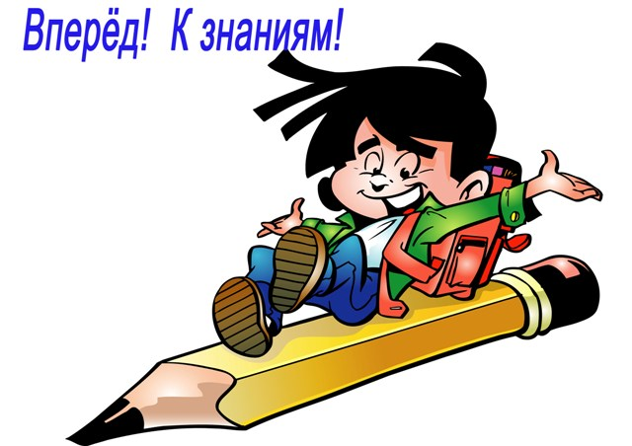
Станция “Схематическая”
Задание: выполни синтаксический разбор словосочетания
« учиться в школе »

Slide 7
“Словосочетательное кольцо”
Станция “Итоговая”
Станция “Теоретическая
Станция “Конструкторская”
Станция “Схематическая”
Станция “Игровая”
Станция “Практическая”

Slide 8
Станция “Практическая”
Задание по станции: выпиши все словосочетания из предложения, выполни их разбор.
1 вариант: Сижу на подоконнике я в мамином платке.
2 вариант: Пробился лучик тоненький на небе вдалеке.

Slide 9
Динамическая пауза
Мы ладонь к глазам приставим,
Ноги крепкие расставим.
Поворачиваясь вправо,
Оглядимся величаво.
И налево надо тоже
Поглядеть из-под ладошек.
И – направо! И еще
Через левое плечо!
Все ребята дружно встали
И на месте зашагали.
На носочках потянулись
И друг к другу повернулись.
Как пружинки мы присели,
А потом тихонько сели

Slide 10
“Словосочетательное кольцо”
Станция “Итоговая”
Станция “Теоретическая”.
Станция “Конструкторская”
Станция “Схематическая”
Станция “Практическая”
Станция “Игровая”

Slide 11
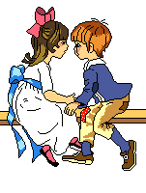
Станция “Игровая”
Игра “ Фантазёры”.
Игра “ Слово + слово”.
Работа выполняется в парах.

Slide 12
«Фантазёры» «Слово + слово»
Условия игры: к рисунку подобрать как можно больше словосочетаний
Условия игры:
Подобрать к данному глаголу-сказуемому обстоятельства, выраженные сущ. с предлогом. Предлоги повторяться не должны
прыгнуть

Slide 13
“Словосочетательное кольцо”
Станция “Итоговая”
Станция “Теоретическая”.
Станция “Конструкторская”
Станция “Схематическая”
Станция “Игровая”
Станция “Практическая”

Slide 14
Станция “Конструкторская”
1 задание: образовать сочинительные словосочетания, записать 2 из них.
снег (белый, пушистый); ландыш (ароматный, белоснежный); сочинение (написать, проверить); играть (баян, гитара).
2 задание: выполни устно разбор данных словосочетаний
Поздний вечер, смотреть мультфильм, идти по лесу, обаятельный человек, любовь к чтению, смеяться весело.

Slide 15
“Словосочетательное кольцо”
Станция “Итоговая”
Станция “Теоретическая”.
Станция “Конструкторская”
Станция “Схематическая”
Станция “Игровая”
Станция “Практическая”

Slide 16
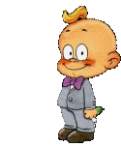
Станция “Итоговая”
Уважаемые путешественники! Все станции, представленные в “словосочетательном кольце”, нами исследованы. Вы показали свои знания и умения по теме урока. Предлагаю вам высказать своё мнение о сегодняшнем уроке и составить 5 словосочетаний, характеризующих наше путешествие.

